Slide 1
Servizio Sistema Informativo
Area del personale
Emanuele Turella – 10 / 07 / 2012

Slide 2
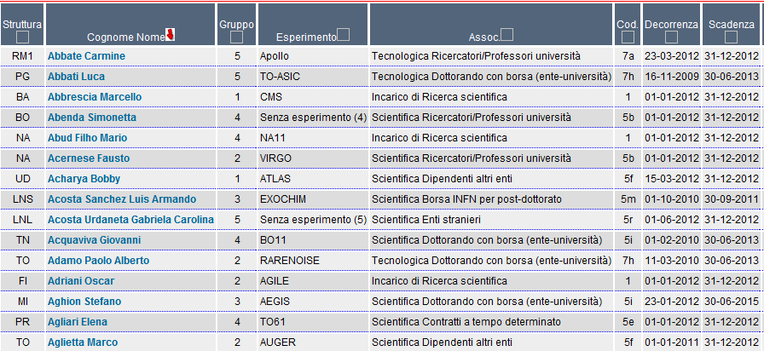
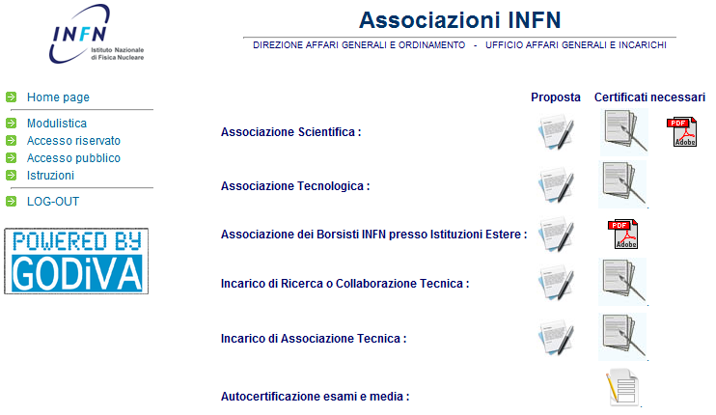
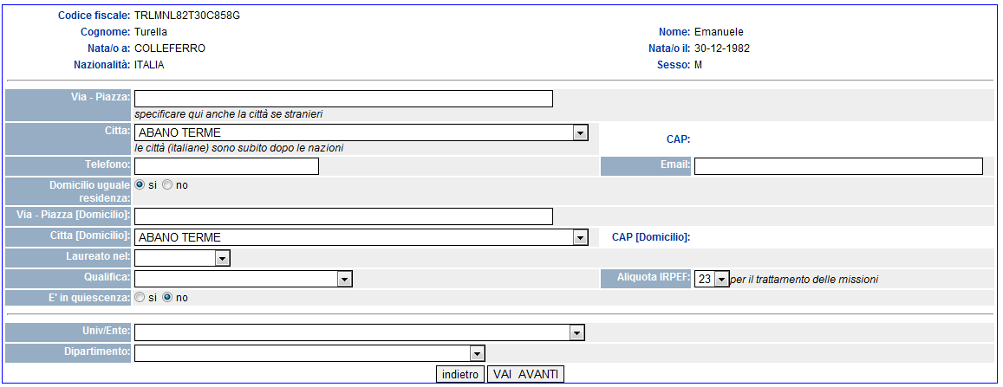
Cosa è stato fatto
Associazioni INFN

Slide 3
Cosa è stato fatto
Integrazione Associazioni -> HR 11.5.10

Slide 4
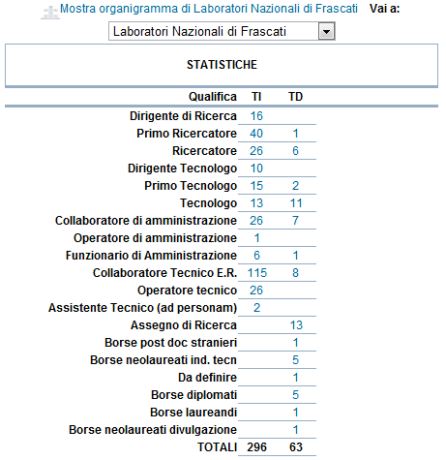
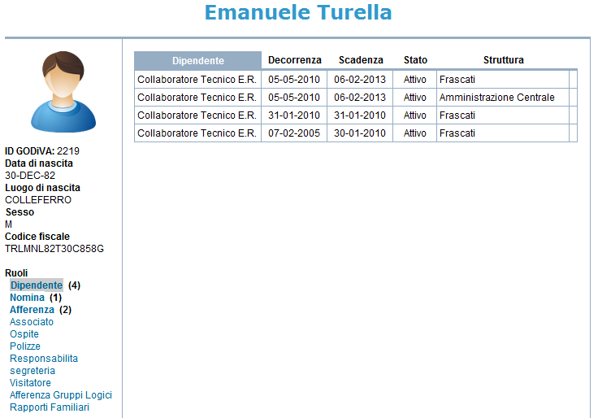
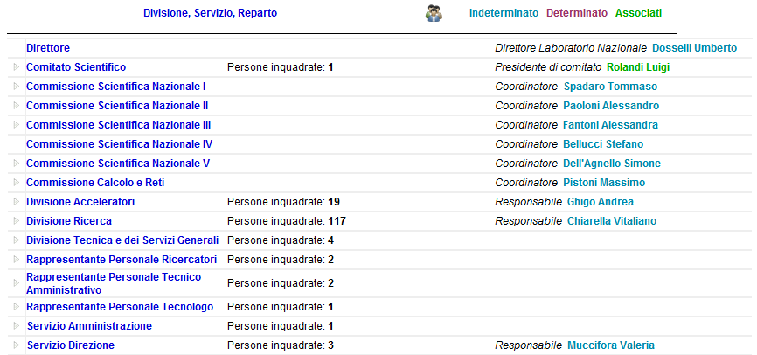
Cosa è stato fatto
GODiVA Web (ex ‘Personale INFN’)

Slide 5
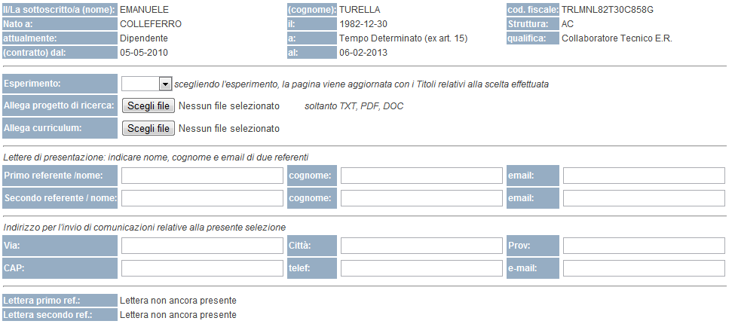
Cosa è stato fatto
Post-doctoral Fellowships (Exp & Theo)
Cern ‘Associate’

Slide 6
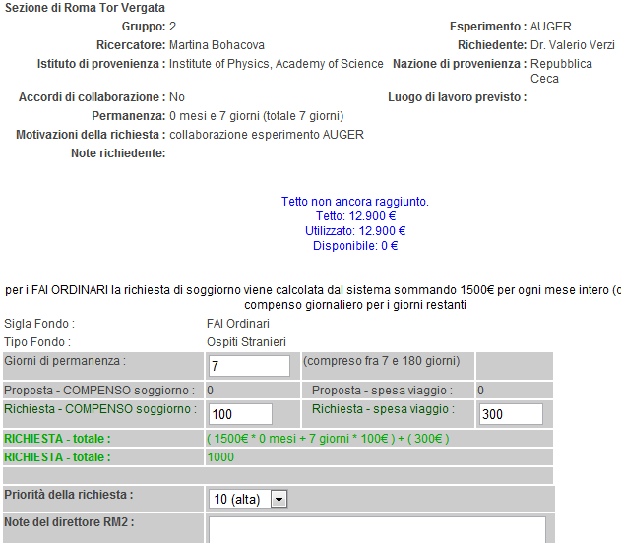
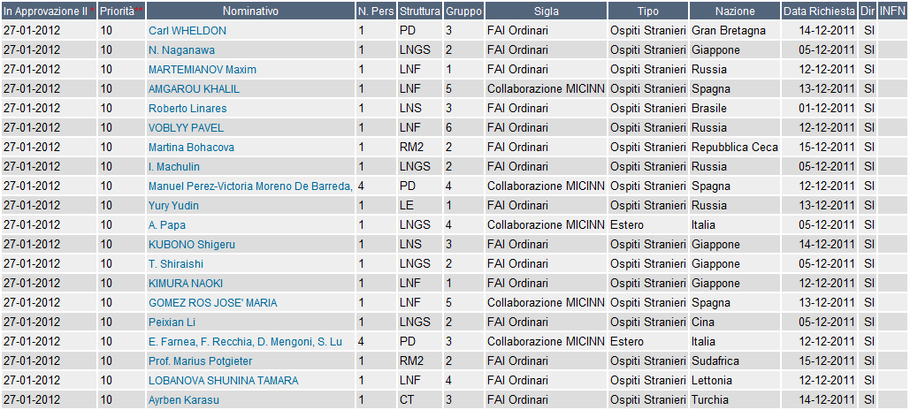
Cosa è stato fatto
Fondi Affari Internazionali
Richieste ospiti MICINN

Slide 7
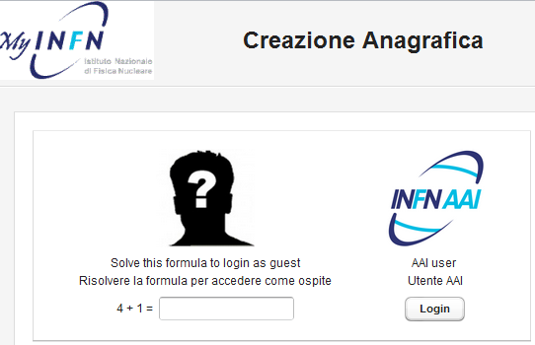
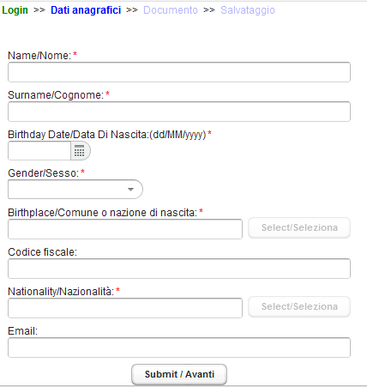
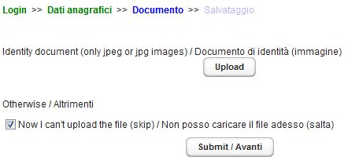
Cosa è stato fatto
Autoregistrazione Anagrafica (e attivazione dell’account ai servizi web)

Slide 8
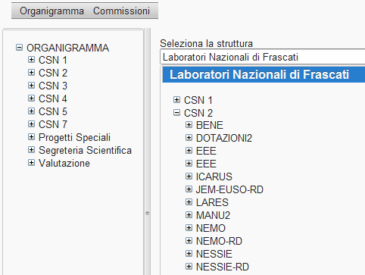
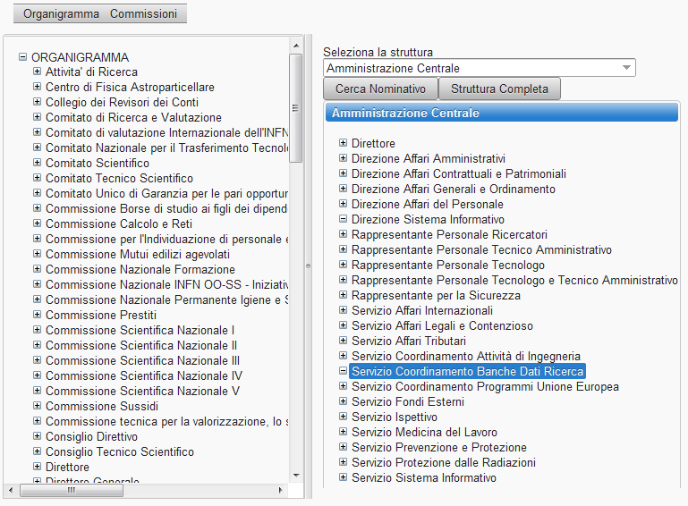
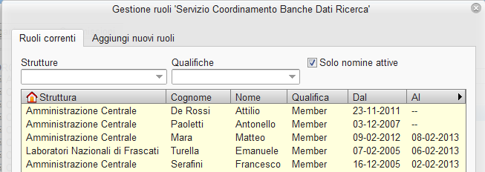
Cosa è stato fatto
Gestione (estesa) degli organigrammi (F. Serafini)
Chi – Cosa – Dove

Slide 9
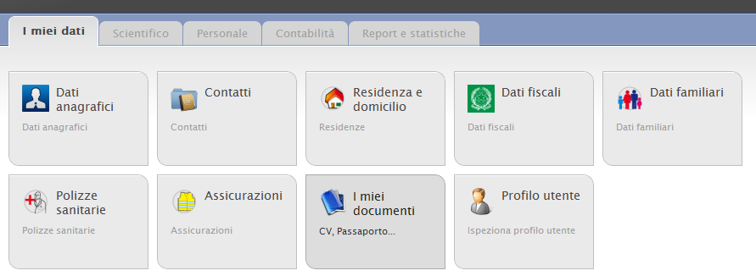
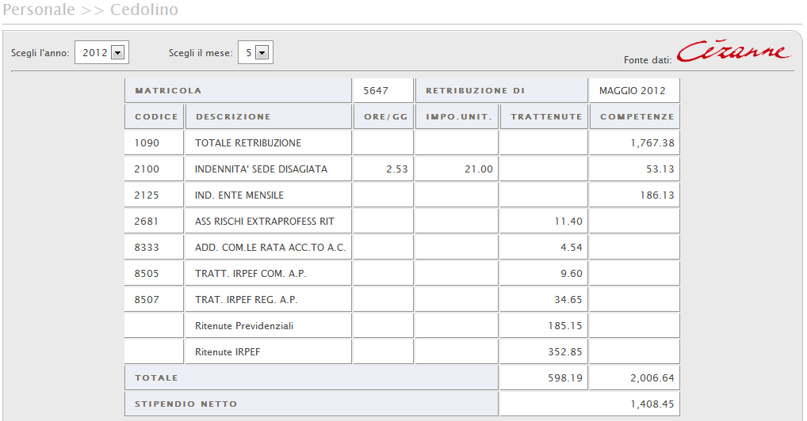
Cosa è stato fatto
Accesso alle informazioni personali (su GODiVA e Cézanne)

Slide 10
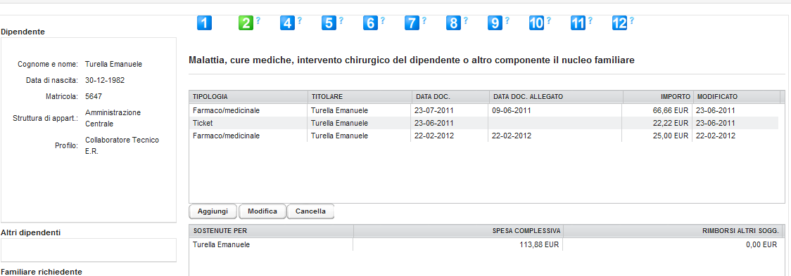
Cosa è stato fatto
Gestione Domande di Sussidio

Slide 11
GestIONE Ospiti, Dipendenti, VisITATORI e ASSOCIATI
Dal punto di vista strutturale
Organizzazione
Ruoli
Anagrafica
GODiVA
CHI – COSA – DOVE
Eventi
x
Documentale
Scripting

Slide 12
GestIONE Ospiti, Dipendenti, VisITATORI e ASSOCIATI
Dal punto di vista strutturale
Applicazioni di terze parti
Anagr. Scient.
Sussidi
Appl. Scient.
Dati Person.
‘Associate’
Formazione
Associazioni
GODiVA
CHI – COSA – DOVE
HR 11.5.10
GODiVA Web
x
Cézanne
Organigrammi
LDAP

Slide 13
COSA c’è da fare
Upgrade delle Associazioni
Eliminazione dei flussi cartacei
Interfaccia GODiVA – HR
Migrazione dalla 11.5.7 (sync tra tabelle) a Cézanne (bus ad eventi)
Gestione sussidi
Sviluppo back-office per la commissione e gli organi di ispezione
Eliminazione dei flussi cartacei
Percipienti in GODiVA
Certificazione dei dati già validati per il 770 (2010-2011-2012)
Armonizzare le procedure di selezione
Framework per la creazione dei moduli di richiesta
Gestione dei processi di selezione
Uno strumento con cui ognuno possa ispezionare i dati gestiti dai sistemi informatizzati
Secondo le attuali priorità

Slide 14
DIFFICOLTA’ e CRITICITA’
Gli attori coinvolti nei processi lavorano spesso senza che abbiamo una visione chiara del flusso nel suo complesso
In genere molto lavoro va speso sull’acquisizione dei requisiti e sulla reingegnerizzazione dei processi
Lo svolgimento in parallelo di analisi sw, manutenzione e assistenza comportano un overhead elevato
Schedulazione delle attività e allocazione di risorse

Slide 15
Fine
Emanuele Turella – 10 / 07 / 2012

